Slide 1
Microcontroladores
M.C. Gabriel Casarrubias Guerrero

Slide 2
Tema 1.5
Tema 1.5 Componentes del microcontrolador
1.5.1 Registros internos
1.5.2 Tipos y distribución de las memorias internas
1.5.3 Periféricos internos
1.5.4 Las instrucciones del microcontrolador

Slide 3
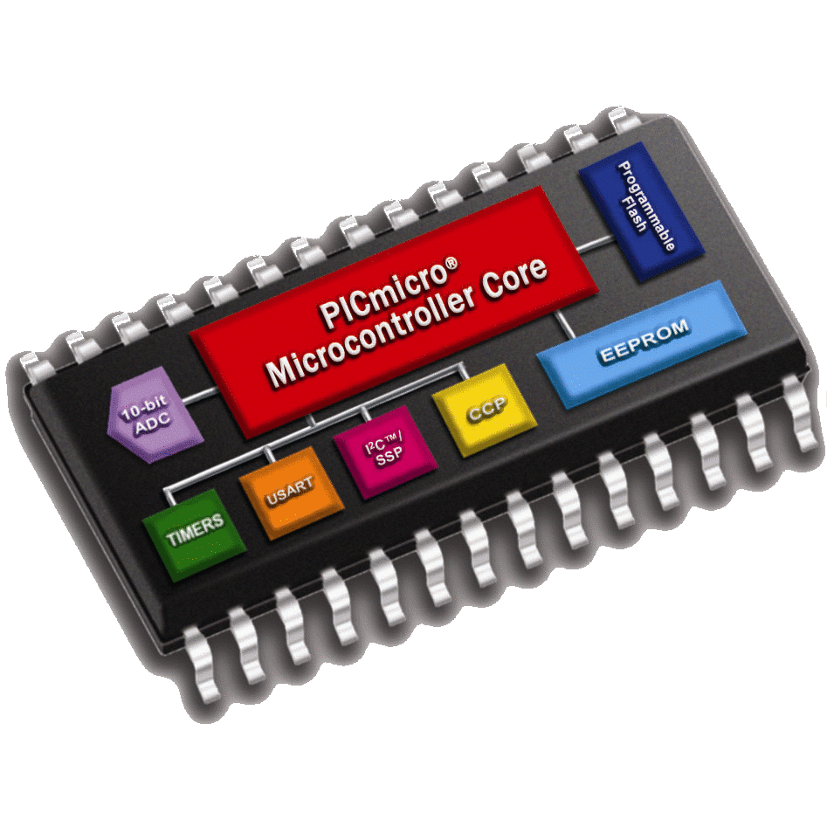
Periféricos internos
Puertos I/O
Alta corriente configuración sink/source
Interrupciones programables
Pull-up programables
Convertidor A/D
10 bits de resolución y hasta 35 canales
Voltaje de referencia seleccionable
Timers
8 y 16 bits de resolución Timer/Contador
8 bits prescaler

Slide 4
Periféricos internos
Modulos CCP
Comparador 16 bits
Captura 16 bits
PWM 10 bits, hasta 31.25 KHz
Master synchronous Serial Port (MSSP)
SPI e I2C
USART
Comparadores

Slide 5
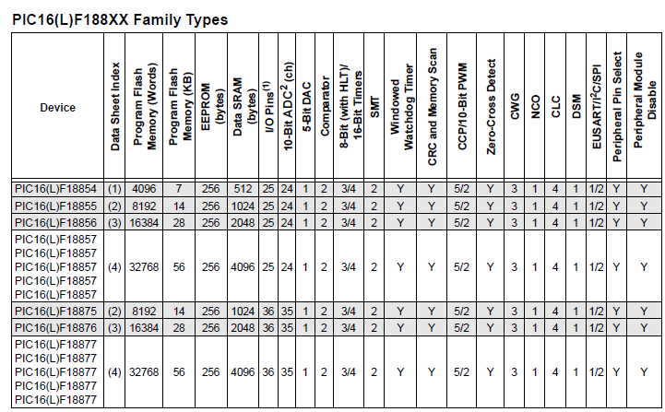
PIC16F193x

Slide 6
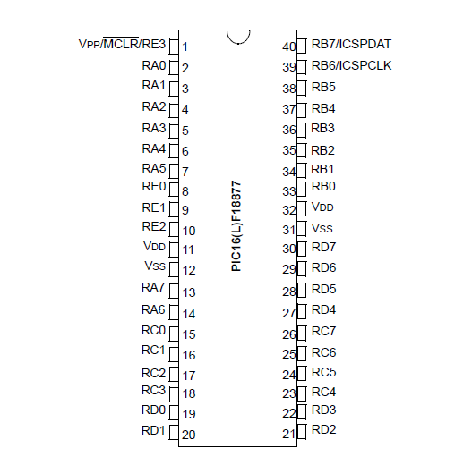

Slide 7
